Slide 1
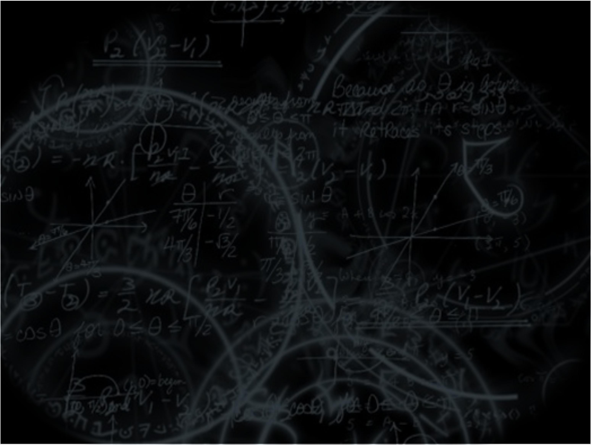


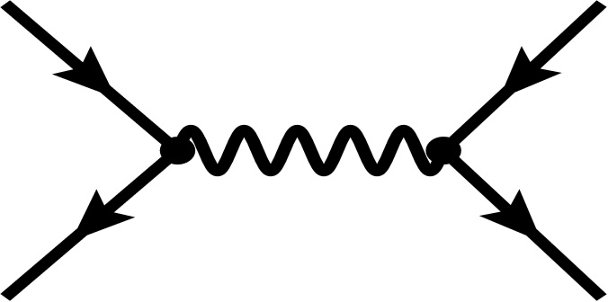
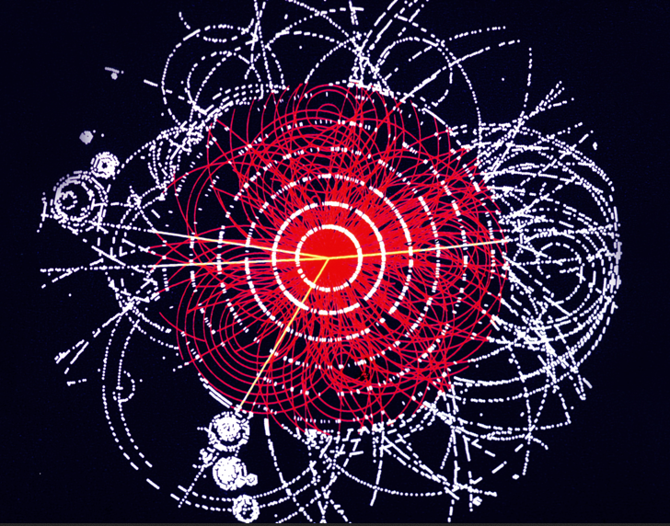
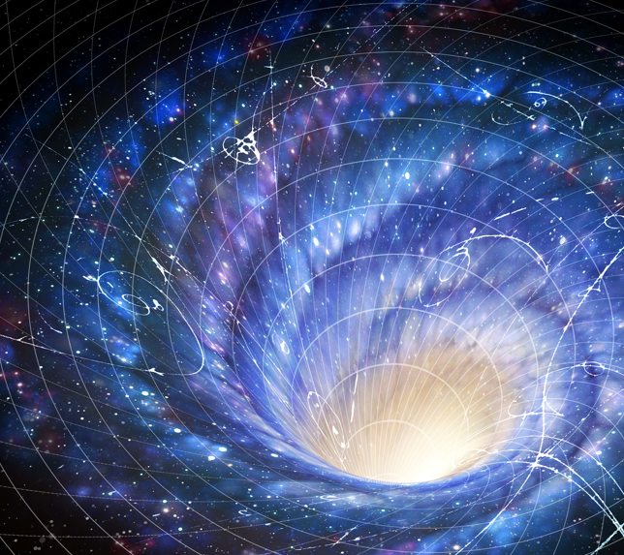
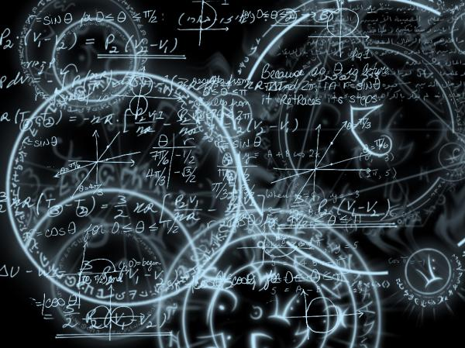
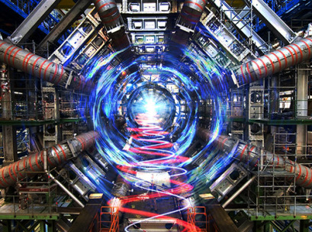
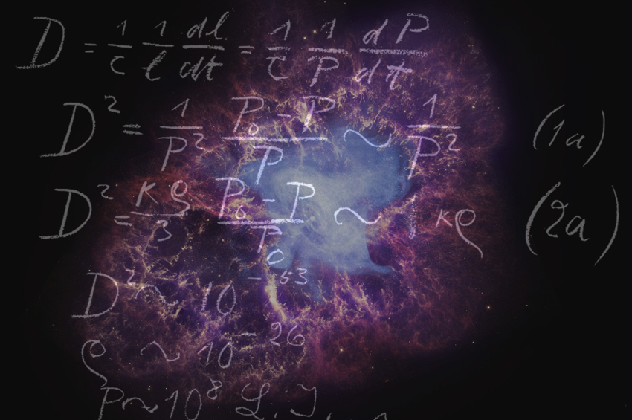
Introdução à Física de Partículas
Introduction to particle Physics
(4/4)
FILIPE JOAQUIM
IST Dep. de Física e CFTP , Lisboa, Portugal
CFTP
Escola de Professores no CERN em Língua Portuguesa 2019
CERN Portuguese Language Teachers Programme 2019
1 – 6 Setembro, CERN, Genebra

Slide 2
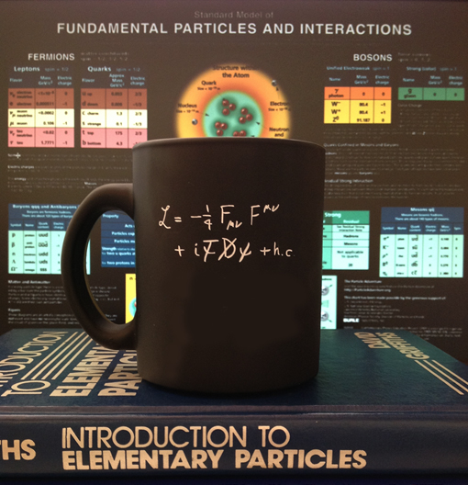

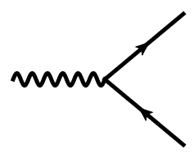
Até agora a chávena do CERN é assim:

Slide 3
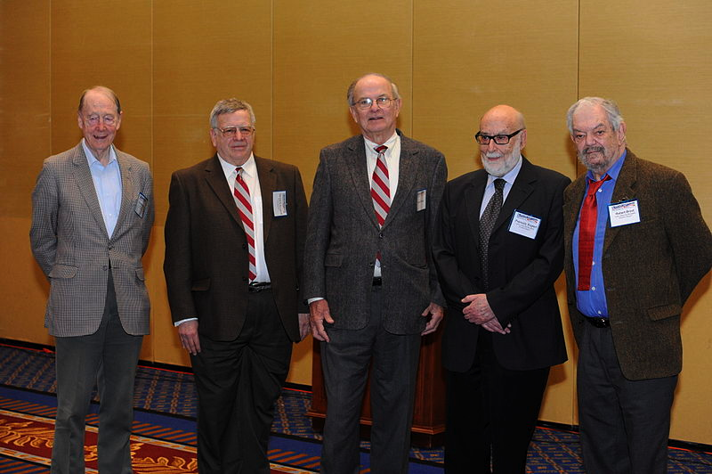
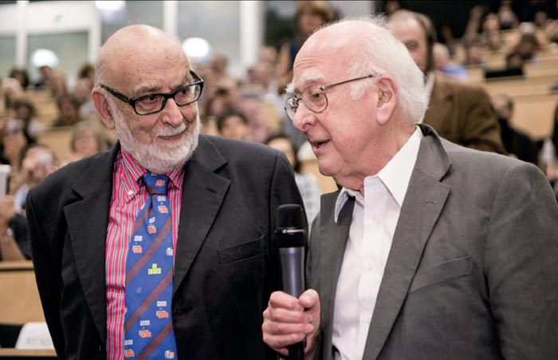
1964
Como dar massa às partículas?
1962
O mecanismo ABEGHHK'tH
Φ
Anderson, Brout, Englert, Guralnik, Hagen, Higgs, Kibble and ‘t Hooft
Kibble
Hagen
Brout
Higgs
Guralnik
Englert
Como funciona então o mecanismo ABEGHHK'tH?
O CAMPO DE HIGGS...

Slide 4
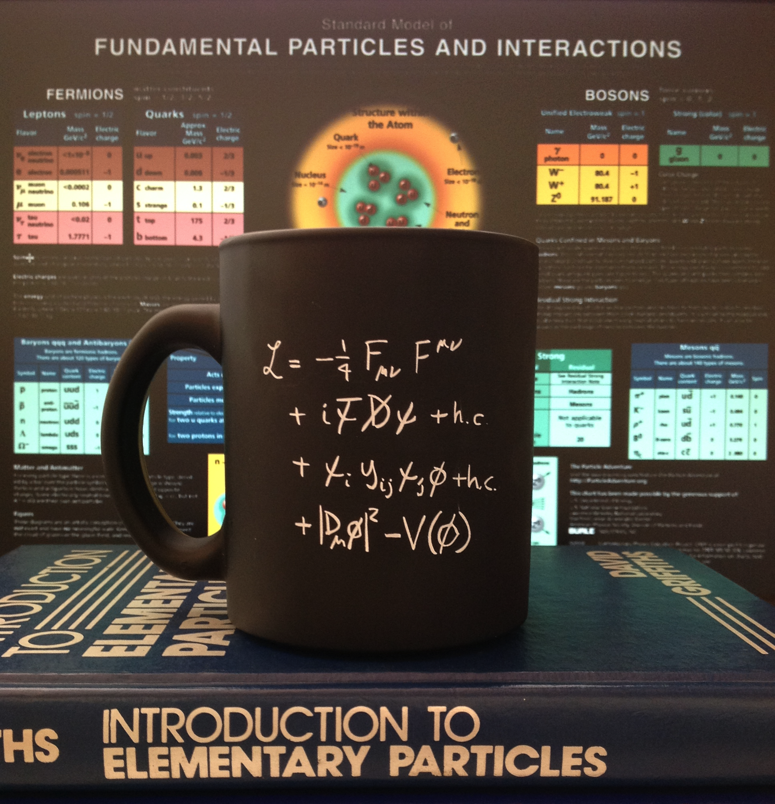
A chávena CERN depois de introduzir o Φ

Slide 5
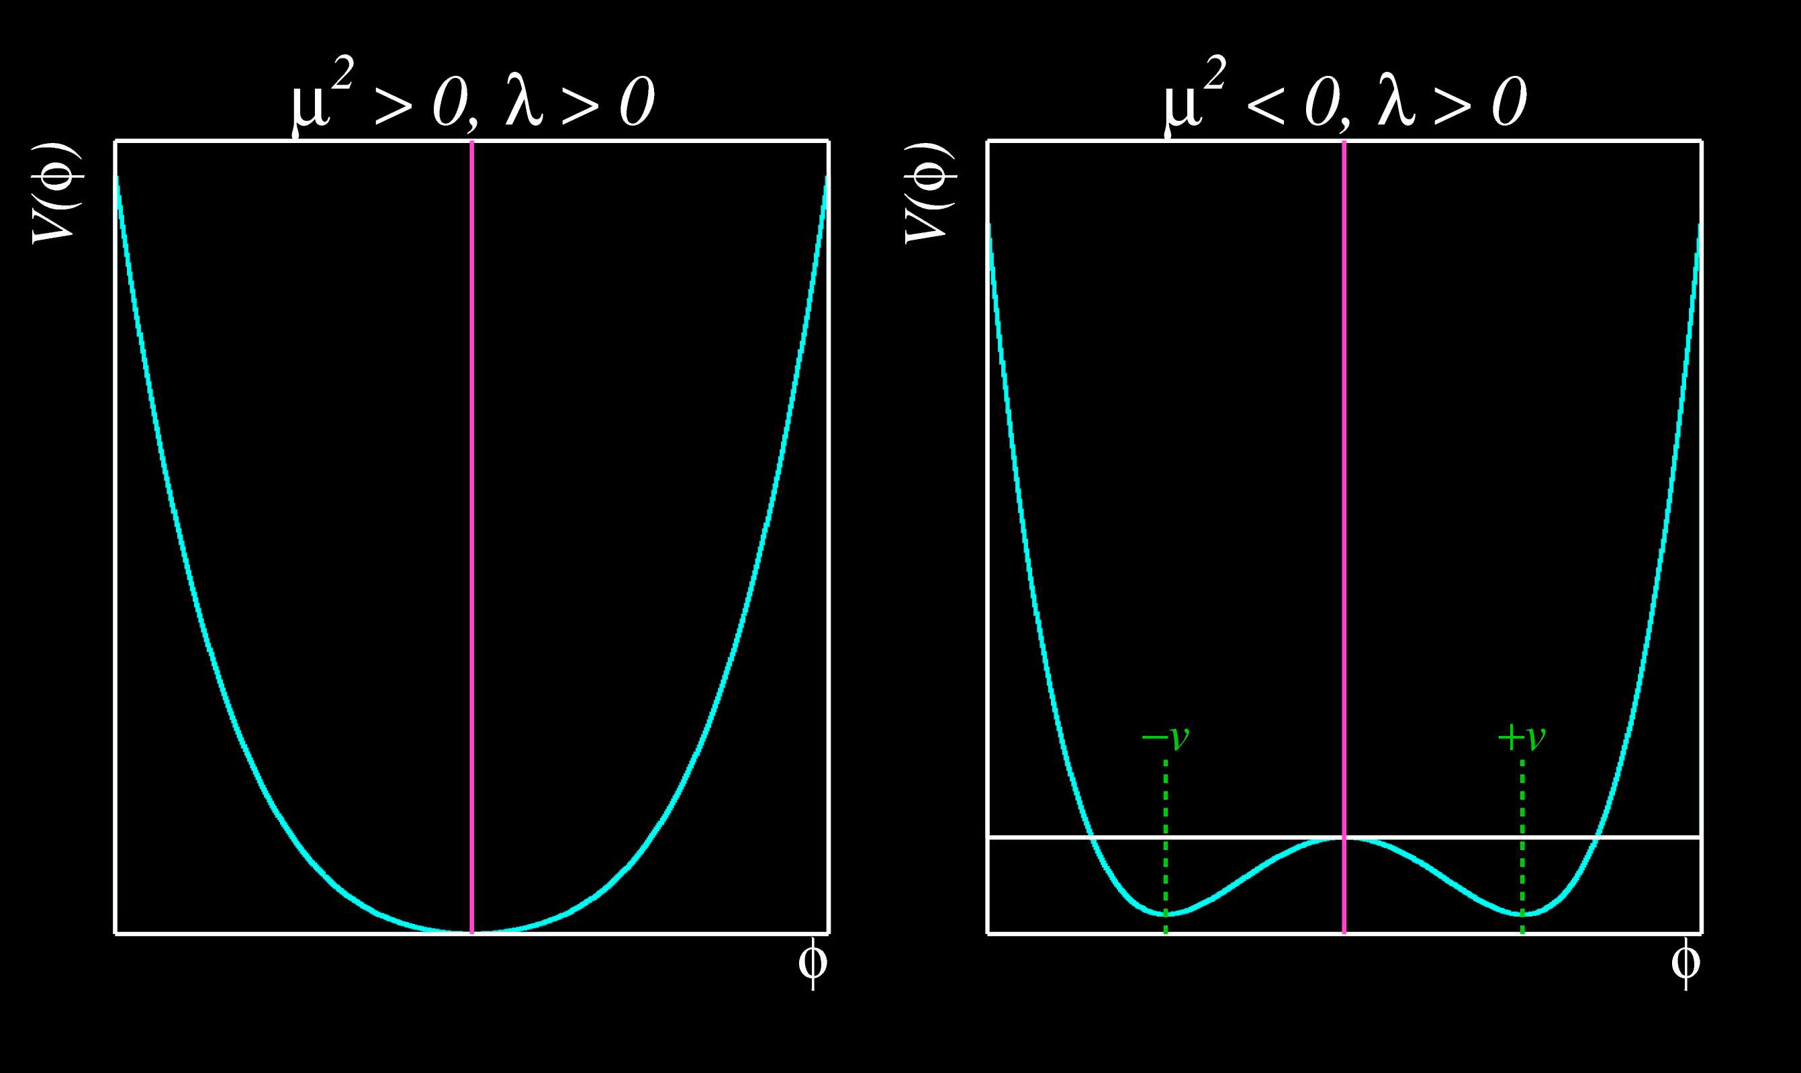
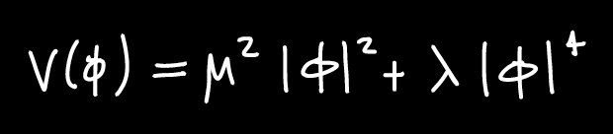
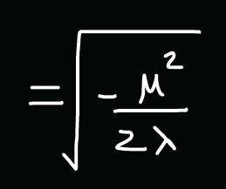
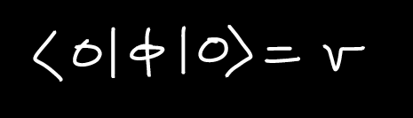
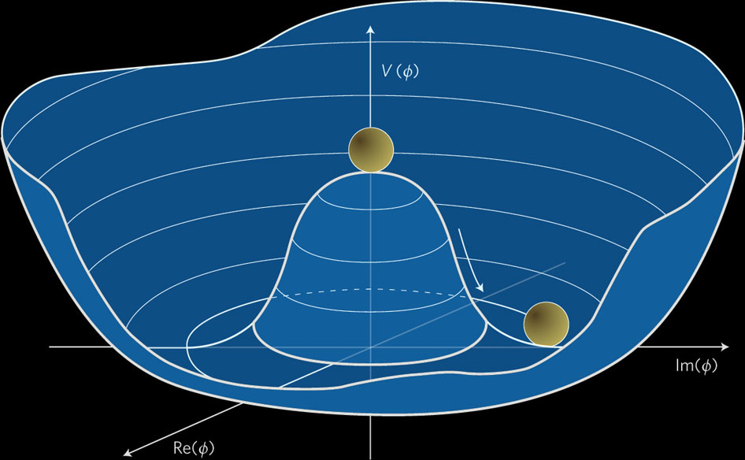
O MECANISMO DE HIGGS
“NO VÁCUO”:
Essencial para o mecanismo de Higgs funcionar.
A simetria é quebrada espontâneamente!!
Os bosões de gauge (W e Z) e os fermiões adquirem massa!
E... O FOTÃO PERMANECE SEM MASSA!!!

Slide 6
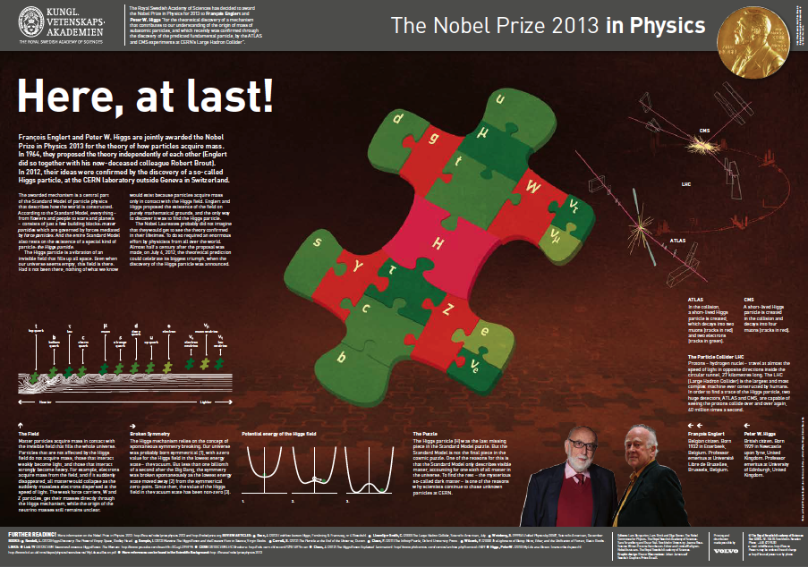
PRÉMIO NOBEL DA FÍSICA 2013

Slide 7
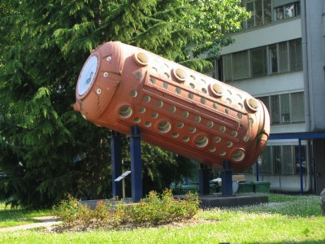


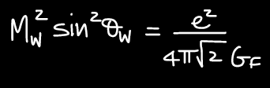
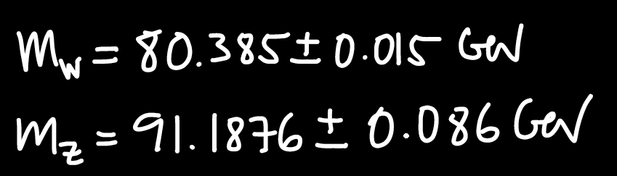
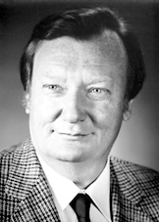
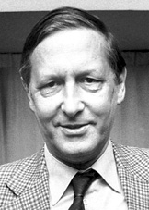
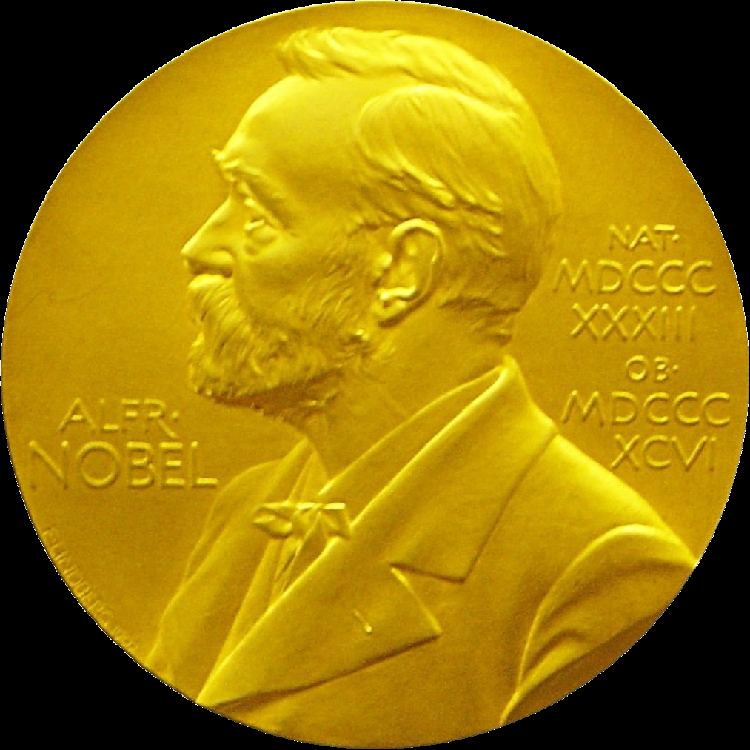
O MECANISMO DE HIGGS
Algumas previsões da teoria:
Os bosões W e Z foram descobertos no CERN em 1983.
O detector gargamelle
O prémio Nobel da Física foi atríbuido a Rubbia e Van De Meer em 1984;
"for their decisive contributions to the large project, which led to the discovery of the field particles W and Z, communicators of weak interaction"

Slide 8
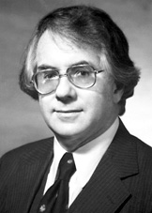
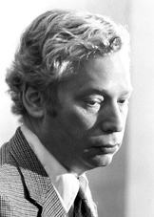
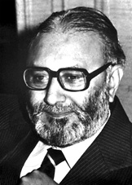
O NOBEL PARA O MODELO PADRÃO
O prémio Nobel da Física foi atríbuido a Glashow, Weinberg e Salam em 1979;
"for their contributions to the theory of the unified weak and electromagnetic interaction between elementary particles, including, the prediction of the weak neutral current".
Até ao dia 4 de Julho de 2012 não se sabia nada sobre o que estava por detrás da quebra de simetria electrofraca.
Até que…

Slide 9
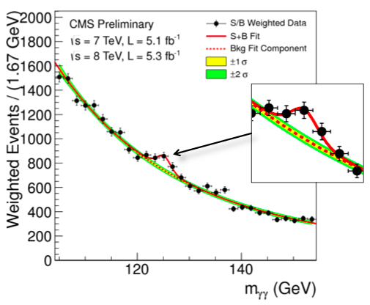
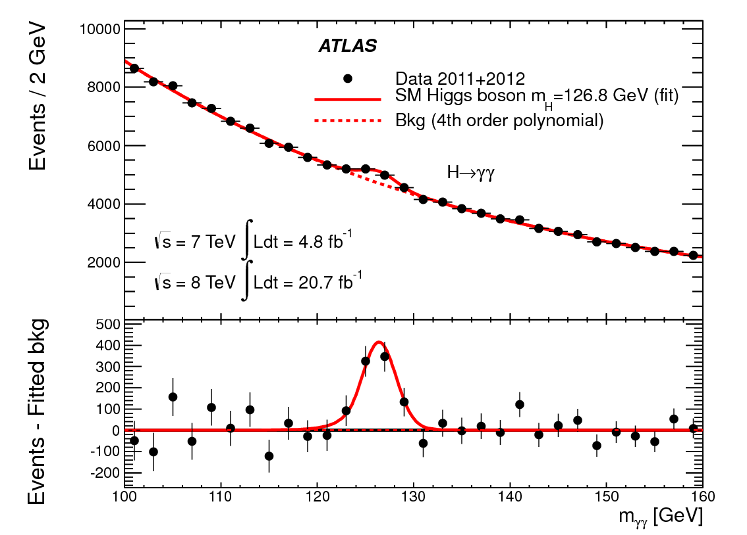
BORN ON THE 4TH OF JULY
“The discovery of a particle consistent with the Higgs boson opens the way to more detailed studies, … , and is likely to shed light on other mysteries of our Universe.”
Rolf Heuer, CERN D.G., Press Release July 4, 2012
“We are reaching into the fabric of the Universe at the level never done before… We are in the edge of a new exploration.”
Joe Incandela, CMS spokesperson, Press Conference, July 4, 2012

Slide 10
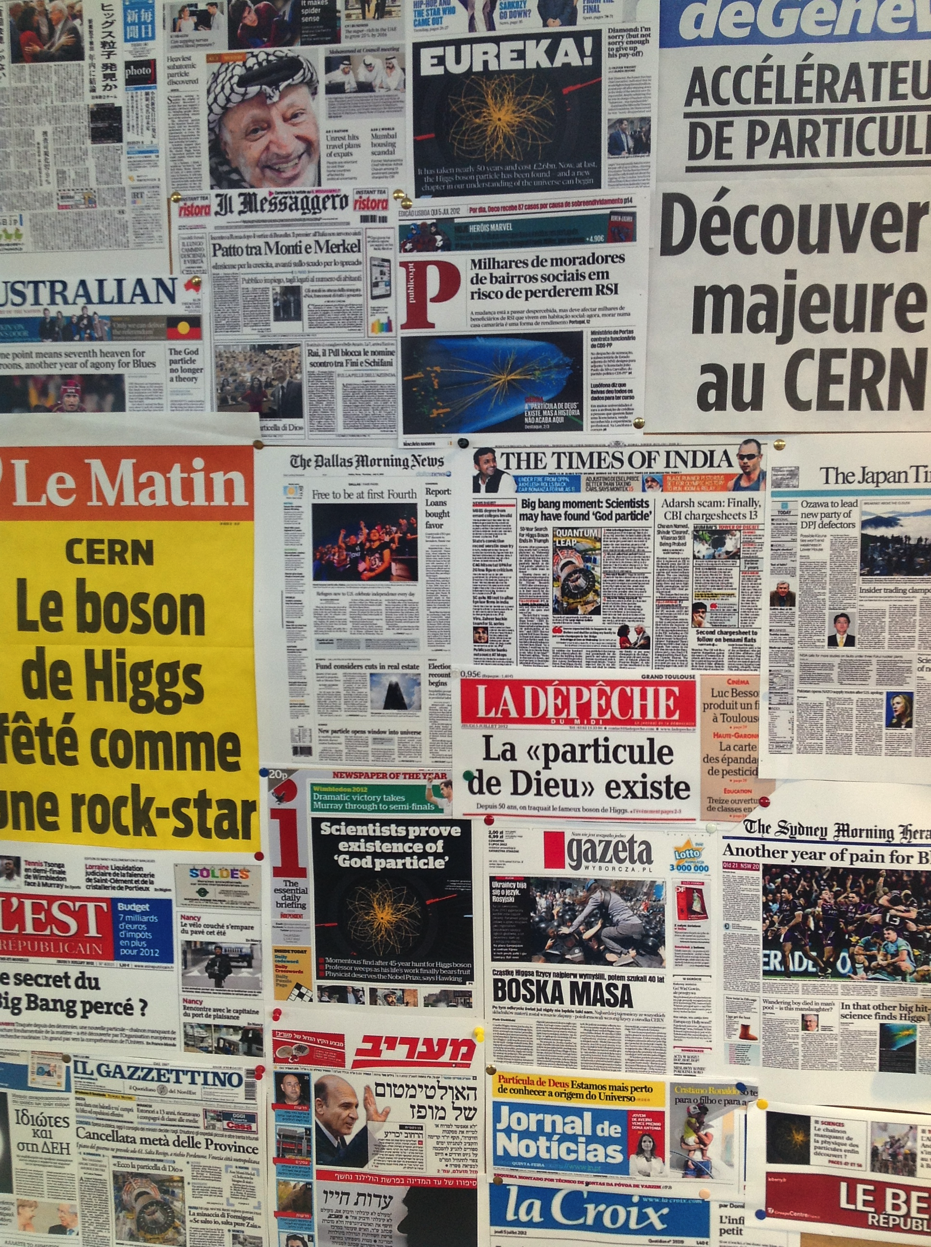
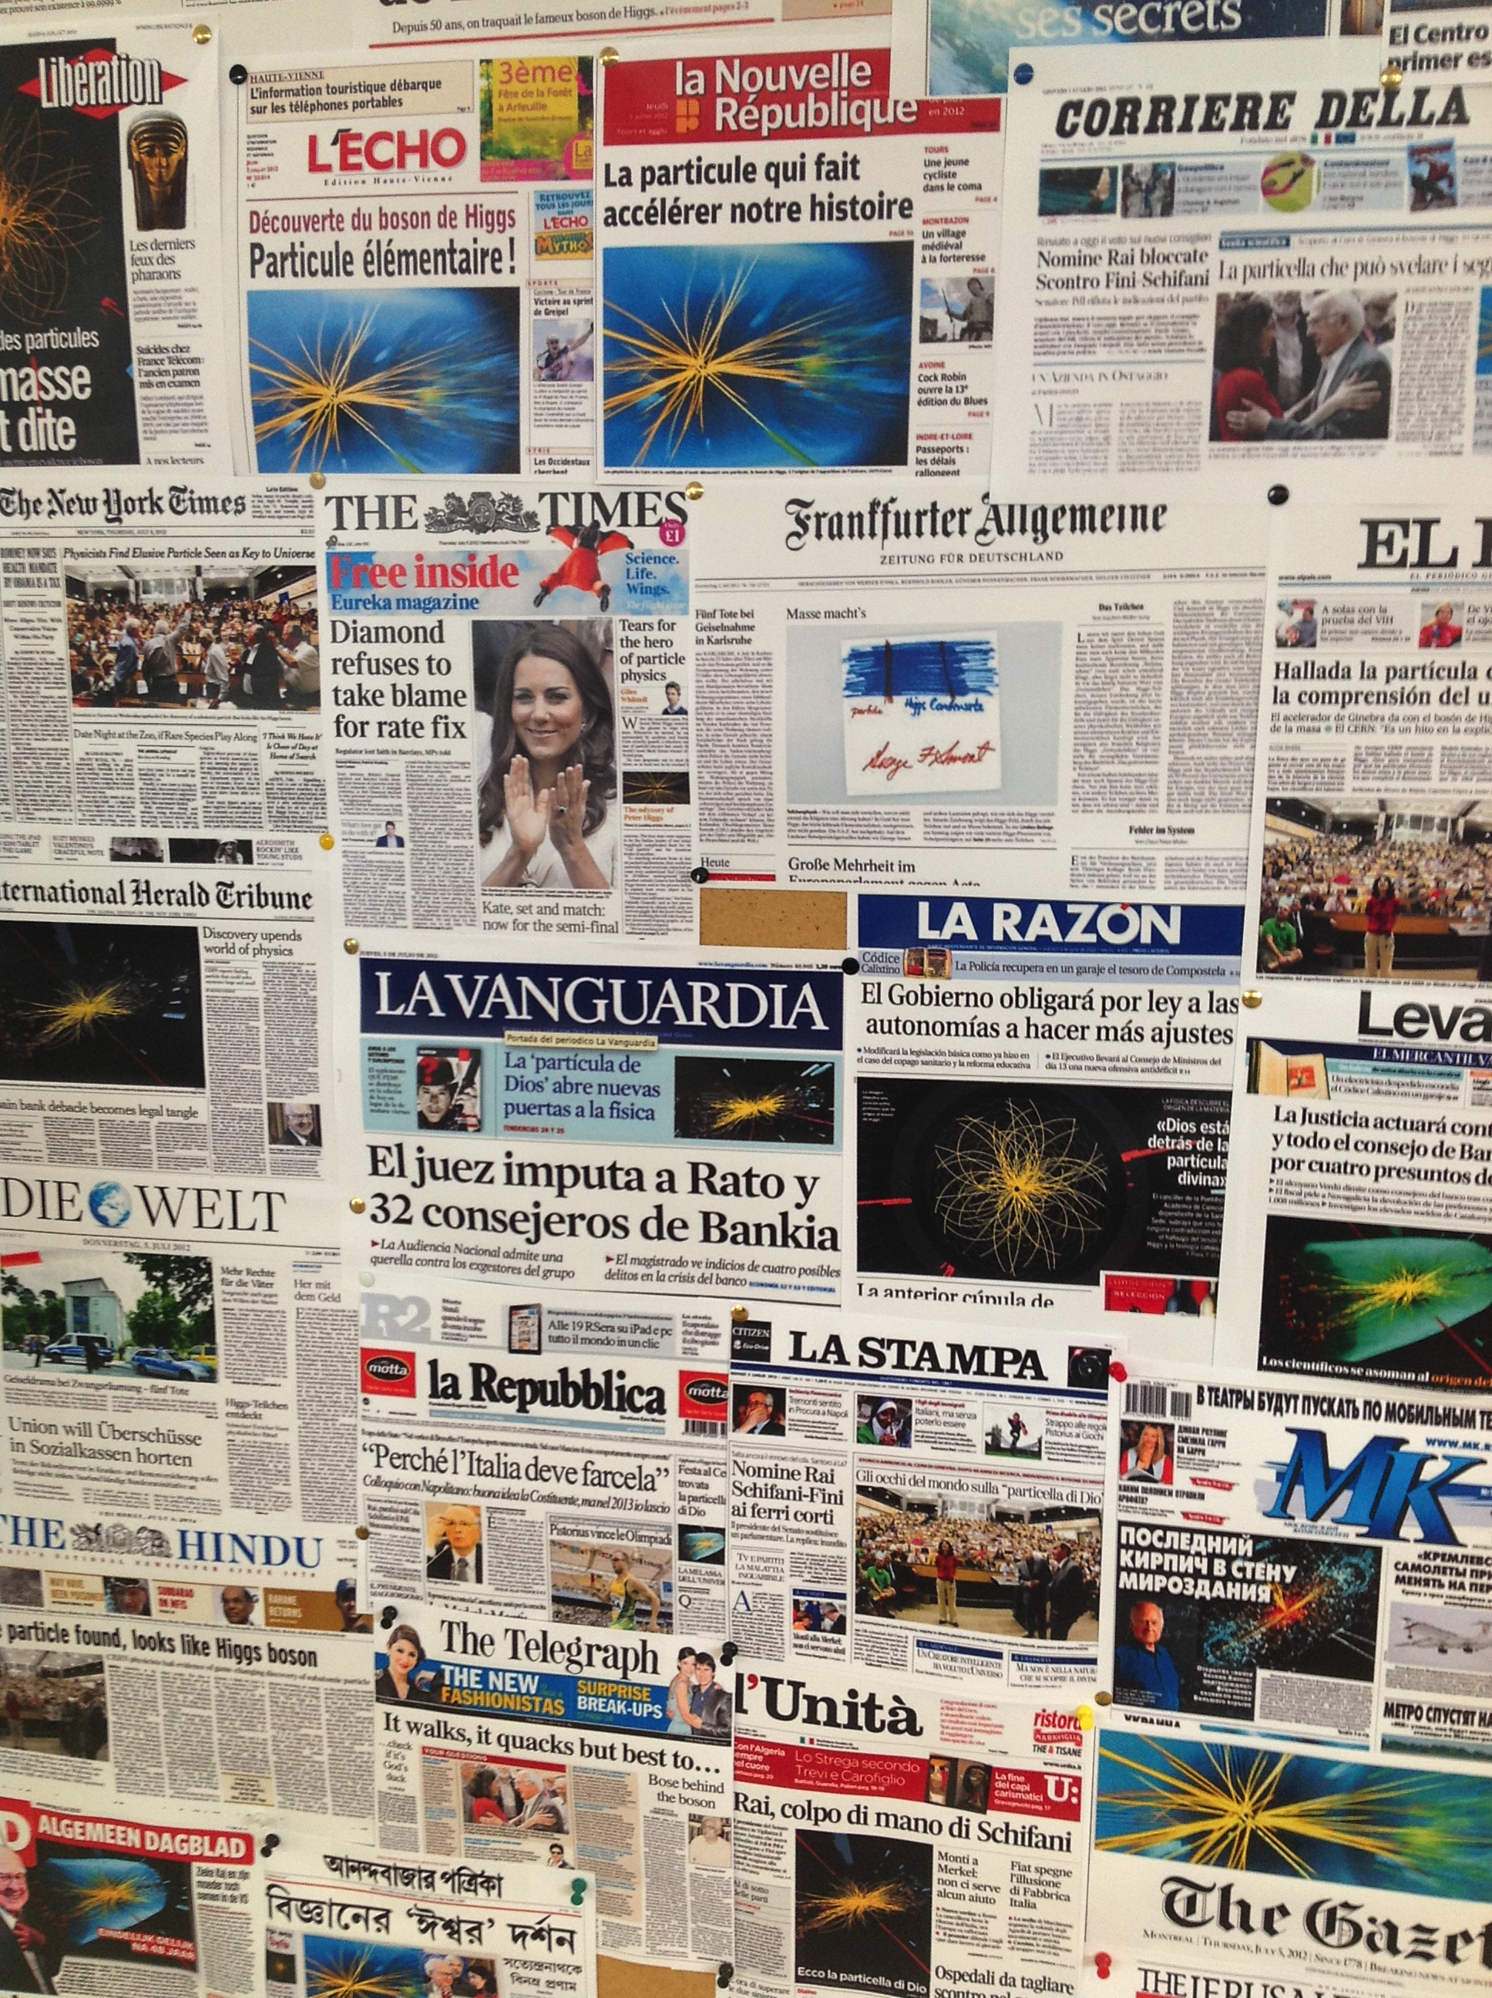
O ACONTECIMENTO CIENTÍFICO MAIS MEDIÁTICO

Slide 11
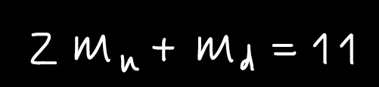

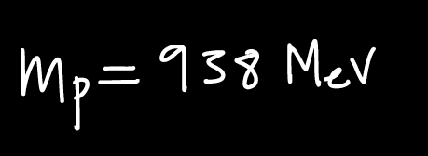
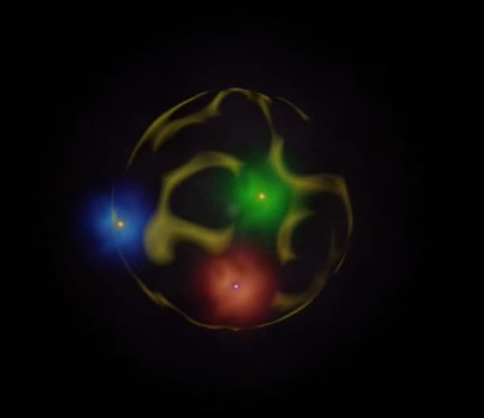
“ENTÃO A MASSA VEM TODA DO HIGGS?”
Protão p = uud:
Só 1% da massa do protão é devida à massa em repouso dos quarks, ou seja…
Apenas uma infima parte da massa é devida ao mecanismo de Higgs…

Slide 12
E AGORA?

Slide 13
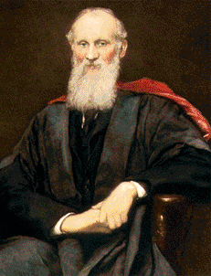

“Nineteenth-Century Clouds over the Dynamical Theory of Heat and Light”
Lord Kelvin, 27 de Abril 1900
As núvens negras de Kelvin
Incapacidade de detectar o Éter e a “Catástrofe ultra-violeta”
A Física estaria limitada à medição de quantidades conhecidas com grande precisão...
Kelvin não podia estar mais enganado...
Stephen Hawking (1998)
“Com a descoberta iminente do bosão de Higgs não há nada fundamentalmente novo a ser descoberto. Tudo o que há a fazer é medir com mais precisão.”
REPETIÇÃO DA HISTÓRIA?

Slide 14
O QUE DIRIA KELVIN AGORA?
“Twentieth first-Century Clouds over the electroweak theory”
“A beleza e a clareza da teoria electrofraca está obscurecida por algumas núvens”
As núvens do Pedro:
Matéria escura e energia escura
Porque existe mais matéria que anti-matéria no Universo?
Porquê 3 famílias?;
Problema da Hierarquia;
Porque é que as massas das partículas elementares são o que são;
Porque é que os neutrinos são muito mais leves do que os leptões carregados e os quarks;
Será que as 3 (ou 4) forças se unificam a alguma escala?;
Será que as partículas elementares são mesmo elementares?;

Slide 15
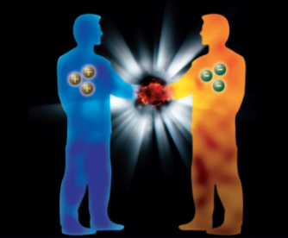
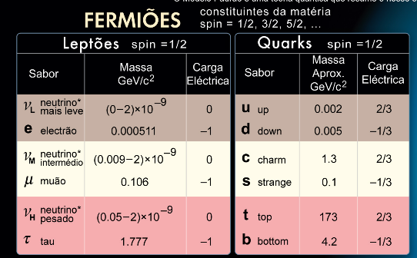

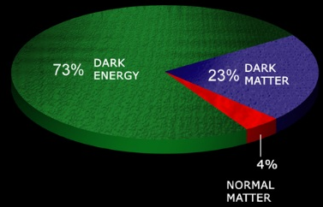
PORQUE FÍSICA PARA ALÉM DO MP?
EVIDÊNCIAS EXPERIMENTAIS PARA A EXISTÊNCIA DE NOVA FÍSICA
Assimetria matéria-antimatéria
O MP falha em explicar porque razão existe um excesso de matéria no Universo ou “porque estamos de facto aqui!”
Massas de neutrinos
No MP os neutrinos não têm massa, mas de facto hoje sabemos que estas partículas são massivas (com uma massa muito menor que os restantes fermiões).
Problema da matéria escura
23% do budget de energia do Universo surge sob a forma de matéria escura.
O MP não tem um candidato para a matéria escura.

Slide 16
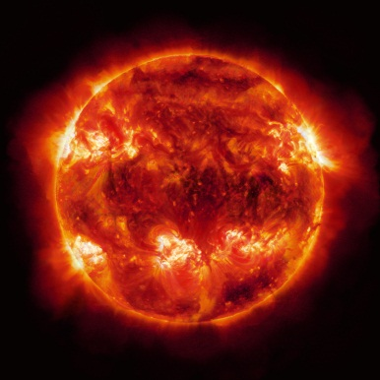
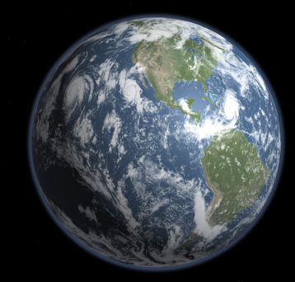
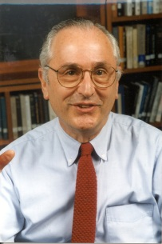
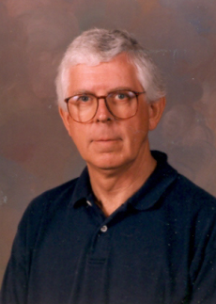

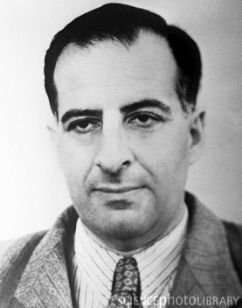
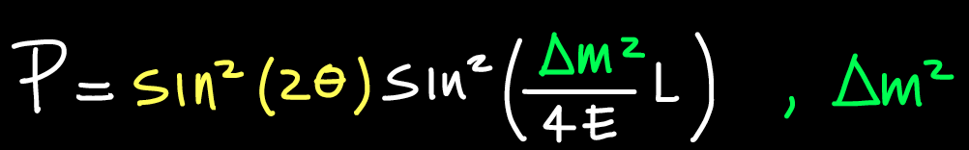





1964: MISTÉRIO DOS NEUTRINOS DESAPARECIDOS
$$N_{ν_{e}}$$
$$N_{ν_{e}}^{′}$$
Bachall
Davis
$$\frac{N_{ν_{e}}^{′}}{N_{ν_{e}}}= \frac{1}{3}$$
O número de neutrinos que saem do Sol está mal calculado, OU
A experiência está errada.
OSCILAÇÕES DE NEUTRINOS
$$ν_{e}→ ν_{μ}$$

Slide 17
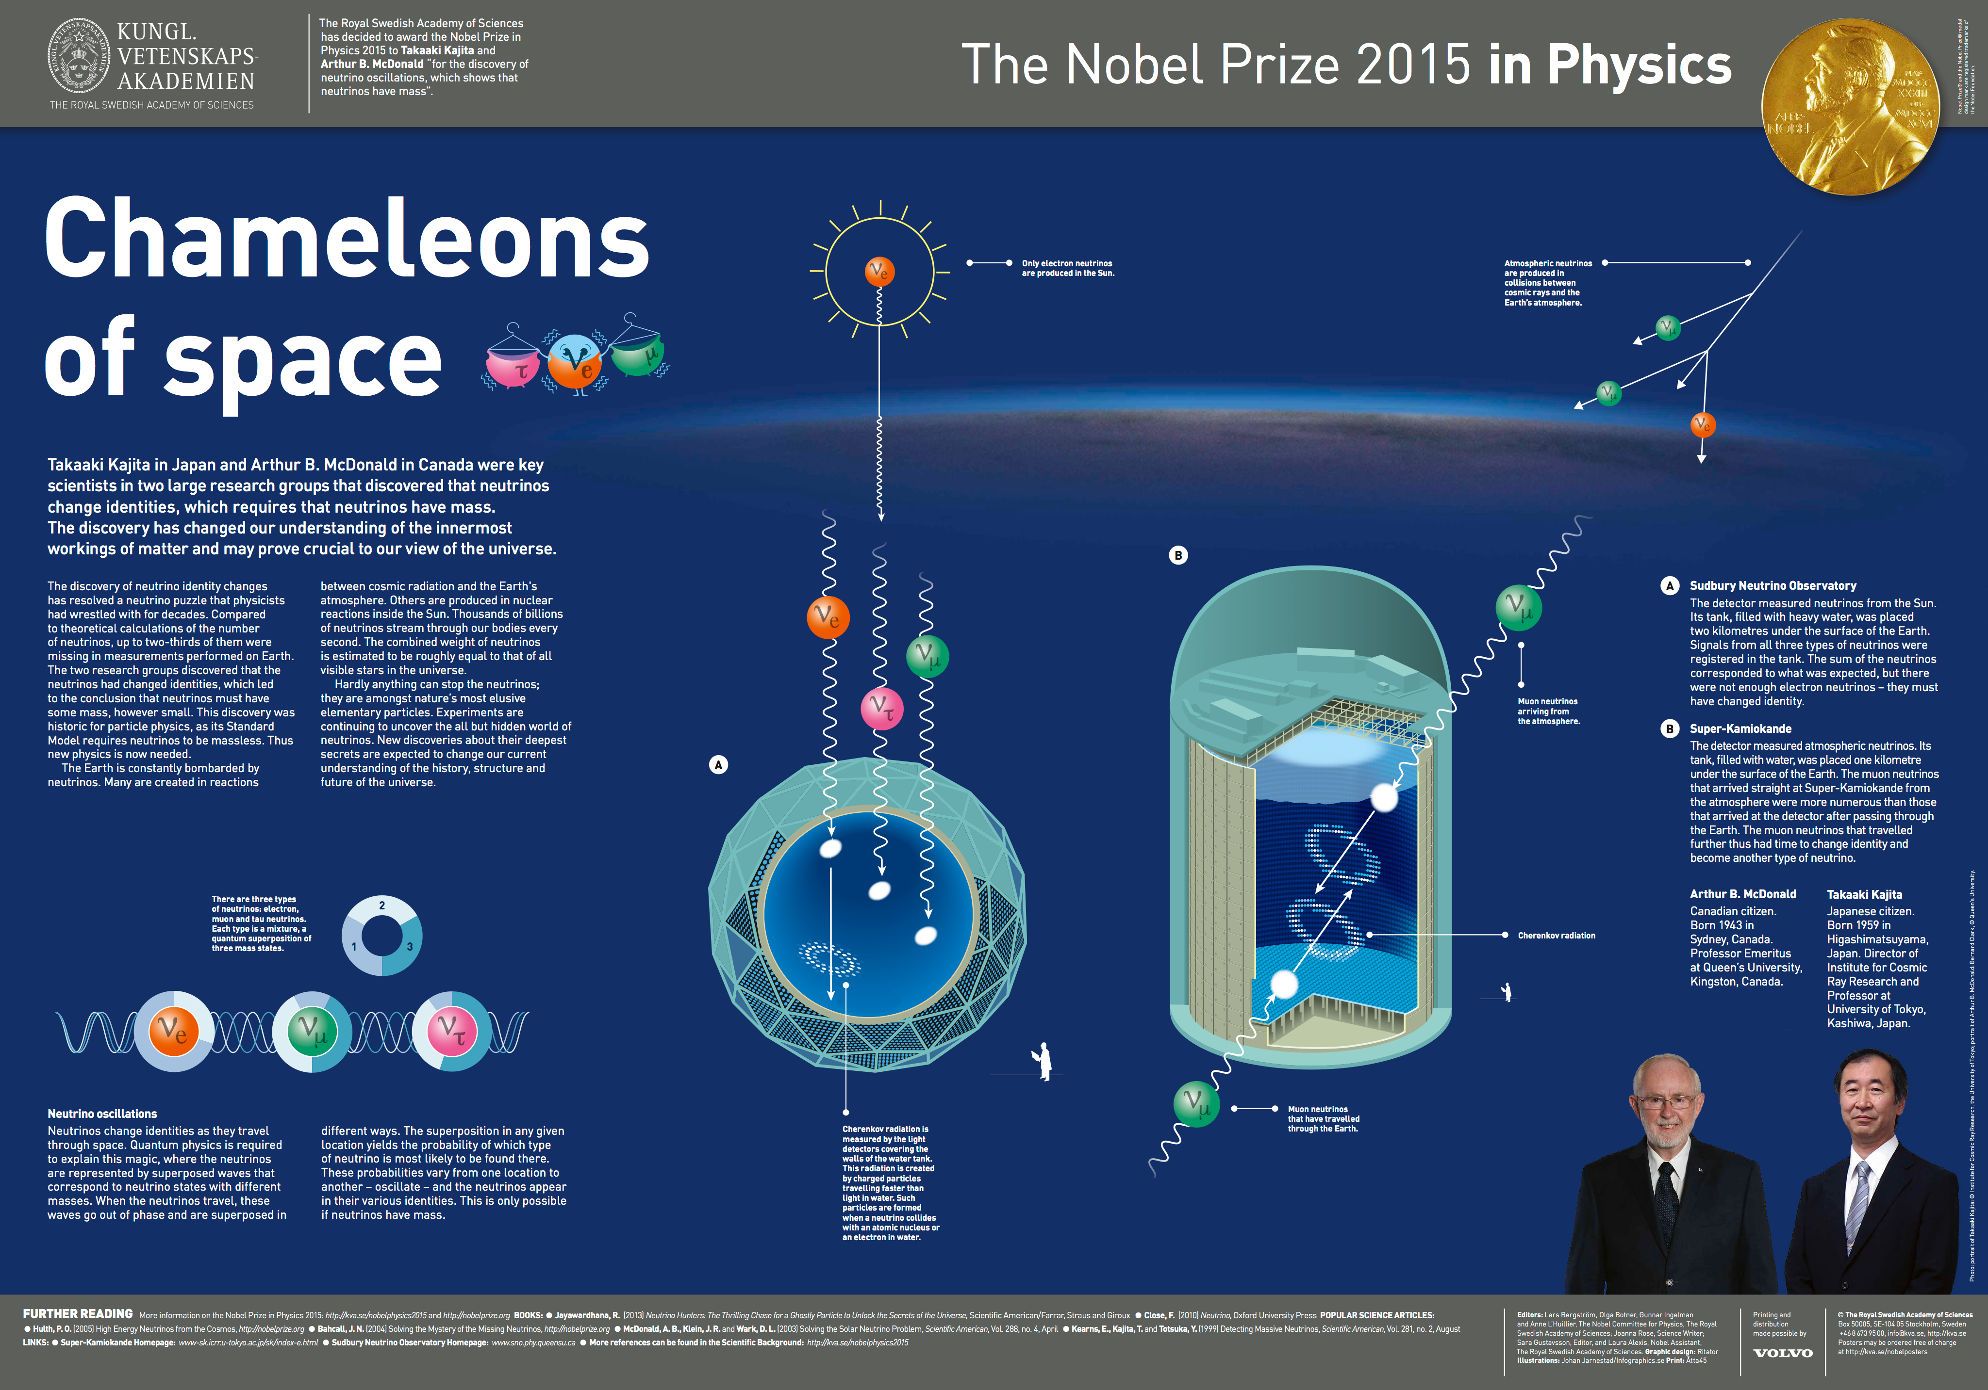
1964: MISTÉRIO DOS NEUTRINOS DESAPARECIDOS

Slide 18
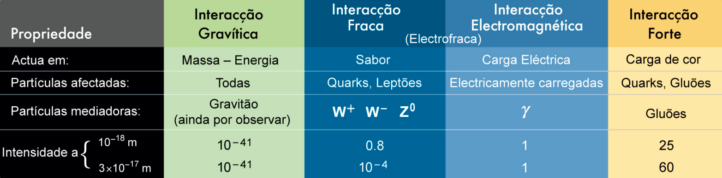
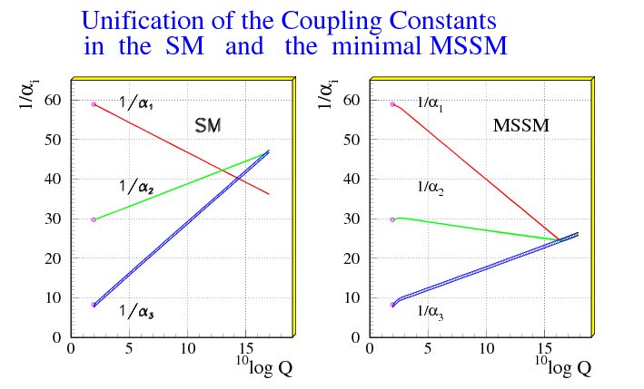
UNIFICAÇÃO DAS INETRAÇÕES FUNDAMENTAIS
UNIFICAÇÃO DAS INTERAÇÕES FUNDAMENTAIS
SE O MP FOR VÁLIDO ATÉ À ESCALA DE PLANCK AS 3 (4) FORÇAS FUNDAMENTAIS UNIFICAM-SE OU NÃO?

Slide 19
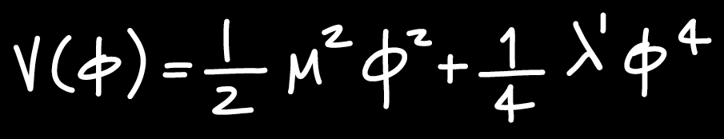
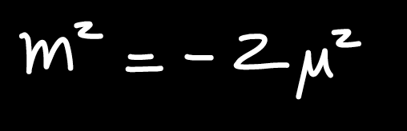










PROBLEMA DA HIERARQUIA DE ESCALAS
$$t$$
$$λ_{f}$$
$$λ_{f}$$
$$h^{0}$$
$$h^{0}$$
$$\overline{t}$$
Vamos supor o SM válido até a uma escala $Λ$
$$m_{h^{0}}^{2}≃m^{2}−\frac{λ_{f}^{2}Λ_{Planck}^{2}}{16π^{2}}≃{\left(125 GeV\right)}^{2}$$
$$Λ_{Planck}=1.2×{10}^{19}GeV$$
$m^{2}≃910000000000000000000000000000015625 GeV^{2}$
$$\frac{Λ_{Planck}^{2}}{16π^{2}}≃910000000000000000000000000000000000 GeV^{2}$$
O PROBLEMA DA HIERARQUIA DE ESCALAS
FINE-TUNNING!!!

Slide 20

PROBLEMA DA HIERARQUIA DE ESCALAS

Slide 21











SOLUÇÃO PARA O PROBLEMA DA HIERARQUIA
$$\tilde{t }$$
$$t$$
+
= 0
$$λ$$
$$λ$$
$$h^{0}$$
$$h^{0}$$
$$h^{0}$$
$$\tilde{λ}$$
$$h^{0}$$
$$\overline{t}$$
Se $\tilde{λ}=−λ^{2}$
SUSY

Slide 22









PORQUE FÍSICA PARA ALÉM DO MP?

Slide 23

“We are reaching into the fabric of the Universe at the level never done before… We are in the edge of a new exploration.”
Joe Incandela, CMS spokesperson, Press Conference, July 4, 2012

Slide 24








ALGUNS LIVROS (Os mais actuais em inglês)

Slide 25
Physics @ Técnico
https://www.facebook.com/PhysicsTecnico/
filipe.joaquim@tecnico.ulisboa.pt

